Slide 1

Vue.js 入门/应用
叶潘孟
2017-07-24
内部公开
Notes:
海康威视公安事业部版权所有。

Slide 2




About Me
NAME:
叶潘孟
https://github.com/palmerye
BLOG:
http://palmerye.online
EMAIL:
yepanmeng@hikvision.com.cn
palmerye@gmail.com
About me

Slide 3
For What ?
But …
信息量有点大
原来可以这么玩儿 ? !
But …
看起来很复杂
30秒快速搭建Vue工程！
But …
拒绝手把手教学
提供学习途径和思考！
For what?

Slide 4
目录 Contents
Hello World!
表单控件绑定
Vue 实例
组件系统
模板语法
Vue 全家桶 · Vue-router
计算属性
Vue 全家桶 · Vuex
Class 与 Style 绑定
Vue 全家桶 · axios
条件渲染
快速构建工程
列表渲染
个人项目解析
事件处理器
Awesome-Vue
1 / 24

Slide 5
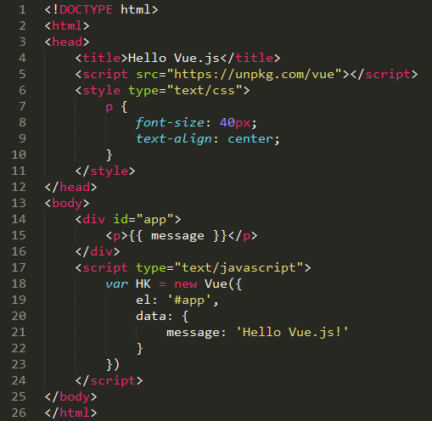
Hello World!
- 引入依赖: Vue.js
- 创建节点Dom
- 通过构造函数 Vue 创建一个 Vue 实例
- 通过文本插值模板语法，绑定数据
- 响应式数据（打开浏览器控制台）
2 / 24

Slide 6

Vue 实例
# 构造器
var vm = new Vue({
// 选项对象
})
var MyComponent = Vue.extend({
// 扩展选项
})
// 所有的 `MyComponent` 实例都将以预定义的扩展选项被创建
var myComponentInstance = new MyComponent()
# 属性和方法
每个 Vue 实例都会代理其 data 对象里所有的属性，只有这些被代理的属性是响应的。如果在实例创建之后添加新的属性到实例上，它不会触发视图更新。
vm.$data === data
vm.$el === document.getElementById('example')
vm.$watch ... …
思考: Vue实例的生命周期?
3 / 24

Slide 7
模板语法
Vue.js 使用了基于 HTML 的模板语法，允许开发者声明式地将 DOM 绑定至底层 Vue 实例的数据。所有 Vue.js 的模板都是合法的 HTML ，所以能被遵循规范的浏览器和 HTML 解析器解析。
在底层的实现上， Vue 将模板编译成虚拟 DOM 渲染函数。结合响应系统，在应用状态改变时， Vue 能够智能地计算出重新渲染组件的最小代价并应用到 DOM 操作上。
Vue.js 1.0 VS Vue.js 2.0
思考: 虚拟 DOM (Virtual DOM) 是什么? 如何实现? 有什么优势和劣势?
4 / 24

Slide 8
模板语法
# 文本插值
<span>Message: {{ msg }}</span>
<span v-once>This will never change: {{ msg }}</span>
# 纯HTML 插值
<div v-html="rawHtml"></div>
思考: 动态渲染的任意 HTML 可能会非常危险，因为它很容易导致 XSS 攻击？？？
# 使用JavaScript 表达式
{{ number + 1 }}
{{ ok ? 'YES' : 'NO' }}
{{ message.split('').reverse().join('') }}
<div v-bind:id="'list-' + id"></div>
5 / 24

Slide 9
模板语法
# 指令
## v-if/v-else 条件判断
<p v-if=“true">Now you see me.</p>
<p v-else>there is else.</p>
## v-for 列表渲染
<li v-for="item in items">{{ item.message }}</li>
## v-bind 属性绑定（缩写 ：）
<a v-bind:href="url"></a> <a :href="url"></a>
## v-on Dom 事件监听（缩写 @）
<a v-on:click="doSth"></a> <a @click="doSth"></a>
6 / 24

Slide 10
模板语法
# 过滤器
Vue.js 允许你自定义过滤器，可被用作一些常见的文本格式化。过滤器可以用在两个地方：mustache 插值和 v-bind 表达式。过滤器应该被添加在 JavaScript 表达式的尾部，由“管道”符指示：
new Vue({
filters: {
filterA : function (value) {
if (!value) return ‘ '
value = value.toString()
return value. split(‘’).reverse().join(‘’)
}
}
})
<!-- in mustaches -->
{{ message | filterA }}
{{ message | filterA | filterB }}
{{ message | filterA('arg1', arg2) }}
<!-- in v-bind -->
<div v-bind:id="rawId | filterA "></div>
7 / 24

Slide 11
计算属性
<div id="example">
<p>Original message: "{{ message }}"</p>
<p>Computed reversed message: "{{ reversedMessage }}"</p>
</div>
new Vue({
el: '#example',
data: {
message: 'Hello'
},
computed: {
reversedMessage: function () {
return this.message.split('').reverse().join('')
}
}
})
可以像绑定普通属性一样在模板中绑定计算属性。
vm.reversedMessage 依赖于 vm.message ，因此当 vm.message 发生改变时，所有依赖于 vm.reversedMessage 的绑定也会更新。
计算属性 vs Methods
Computed 属性 vs Watched 属性
思考: 当我们想要在数据变化响应时,执行异步操作或开销较大的操作,应该用哪个属性?
8 / 24

Slide 12
Class 与 Style 绑定
# 绑定 Class
## 对象语法
<div class="static"
v-bind:class="{ active: isActive, 'text-danger': hasError }">
</div>
## 渲染结果
## data 数据申明
<div class="static active"></div>
data: {
isActive: true,
hasError: false
}
## 渲染结果
hasError: true
<div class="static active text-danger"></div>
9 / 24

Slide 13
Class 与 Style 绑定
# 绑定内联样式 Style
## 对象语法
<div v-bind:style="{ color: activeColor, fontSize: fontSize + 'px' }"></div>
## data 数据申明
## data 数据申明
data: {
styleObject: {
color: 'red',
fontSize: '13px'
}
}
data: {
activeColor: 'red',
fontSize: 30
}
OR
## 对象语法
<div v-bind:style="styleObject"></div>
10 / 24

Slide 14
条件渲染
# v-if / v-else / v-else-if
v-if VS v-show
<div v-if="type === 'A'">A</div>
<div v-else-if="type === 'B'">B</div>
<div v-else-if="type === 'C'">C</div>
<div v-else>Not A/B/C</div>
v-if 是“真正的”条件渲染，因为它会确保在切换过程中条件块内的事件监听器和子组件适当地被销毁和重建。 | v-show 就简单得多——不管初始条件是什么，元素总是会被渲染，并且只是简单地基于 CSS 进行切换。
v-if 也是惰性的：如果在初始渲染时条件为假，则什么也不做——直到条件第一次变为真时，才会开始渲染条件块。 | v-if 有更高的切换开销，而 v-show 有更高的初始渲染开销。
# v-show
<div v-show="type === 'A'">A</div>
v-show | CSS属性display
true | display: block;
false | display: none;
应用场景：频繁切换状态： v-show; 状态改变不太频繁: v-if;
11 / 24

Slide 15
列表渲染
# v-for (item in items)
# v-for (对象迭代)
<ul id="example-1">
<li v-for=“(item, index) in items">
{{ item.message }} – {{index}}
</li>
</ul>
<div v-for="(value, key, index) in object">
{{ index }}. {{ key }} : {{ value }}
</div>
var example1 = new Vue({
el: '#example-1',
data: {
object: {
firstName: 'John',
lastName: 'Doe',
age: 30
}
}
})
var example1 = new Vue({
el: '#example-1',
data: {
items: [
{message: 'Foo' },
{message: 'Bar' }
]
}
})
Result:
Result:
0.firstName: John
1.lastName: Doe
2.age: 30
Foo - 0
Bar - 1
12 / 24

Slide 16
事件处理器
# 监听事件
<div id="example-1">
<button v-on:click="counter += 1">增加 1</button>
<p>这个按钮被点击了 {{ counter }} 次。</p>
</div>
# 方法事件处理器
<div id="example-1">
<button @click=“say(‘hi’)">增加 1</button>
</div>
new Vue({
el: '#example-3',
methods: {
say: function (message) {
alert(message)
}
}
})
# 事件修饰符
# 键值修饰符
.stop
.prevent
.capture
.self
.once
.enter
.tab
.delete
.esc
.space
.up
.down
.left
.right
13 / 24

Slide 17
表单控件绑定
# v-model
v-model 可以在表单控件元素上创建双向数据绑定。它会根据控件类型自动选取正确的方法来更新元素。v-model 会忽略所有表单元素的 value、checked、selected 特性的初始值。因为它会选择 Vue 实例数据来作为具体的值。你应该在组件的 data 选项中声明初始值。
## 文本
<input v-model="message" placeholder="edit me">
<p>Message is: {{ message }}</p>
## 复选框
<input type="checkbox" id="jack" value="Jack" v-model="checkedNames">
<label for="jack">Jack</label>
<input type="checkbox" id="john" value="John" v-model="checkedNames">
<label for="john">John</label>
# 绑定 value
// 当选中时
vm.toggle === vm.a
// 当没有选中时
vm.toggle === vm.b
<input type="checkbox" v-model="toggle" v-bind:true-value="a" v-bind:false-value="b" >
Result:
14 / 24

Slide 18
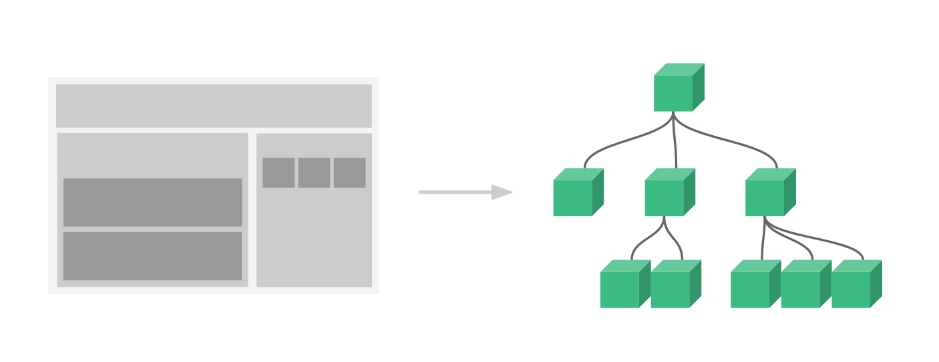
组件系统
<div id="example">
<my-component></my-component>
</div>
// 注册
Vue.component('my-component', {
template: '<div>A custom component!</div>'
})
// 创建根实例
new Vue({
el: '#example'
})
组件 (Component) 是 Vue.js 最强大的功能之一。组件可以扩展 HTML 元素，封装可重用的代码。在较高层面上，组件是自定义元素，Vue.js 的编译器为它添加特殊功能。在有些情况下，组件也可以是原生 HTML 元素的形式，以 is 特性扩展。
Result：
<div id="example">
<div>A custom component!</div>
</div>
思考: 所有的 Vue 组件实质上就是被扩展的 Vue 实例。
15 / 24

Slide 19
Vue 全家桶 · Vue-router
组件系统
## 路由钩子
const router = new VueRouter({ ... })
router.beforeEach((to, from, next) => {
// ...
})
router.afterEach((to, from, next) => {
// ...
})
组件
components
组件
components
组件
components
路由
routes
路由
routes
路由
routes
渲染
16 / 24

Slide 20
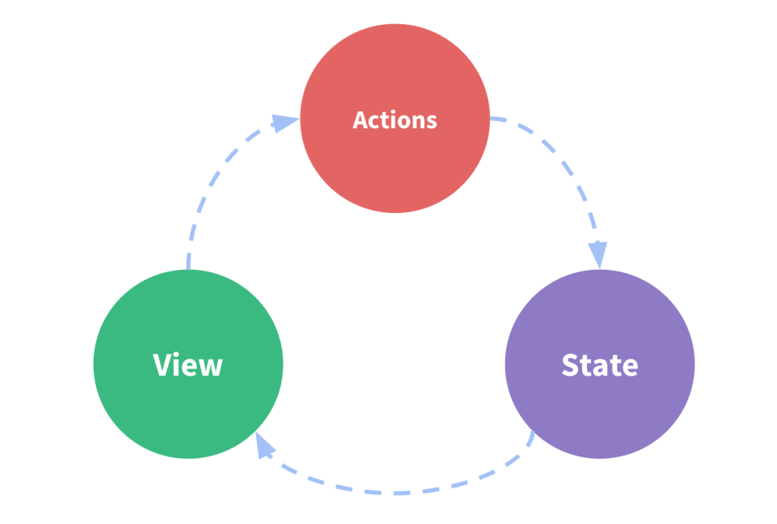
Vue 全家桶 · Vuex
# Vuex 是什么?
一个专为 Vue.js 应用程序开发的状态管理模式，集中式存储管理所有组件的状态。
# 状态管理模式 是什么?
state，驱动应用的数据源；
view，以声明方式将state映射到视图；
actions，响应在view上的用户输入导致的状态变化。
思考: 多个组件共享状态的时候呢？
单向数据流
17 / 24

Slide 21
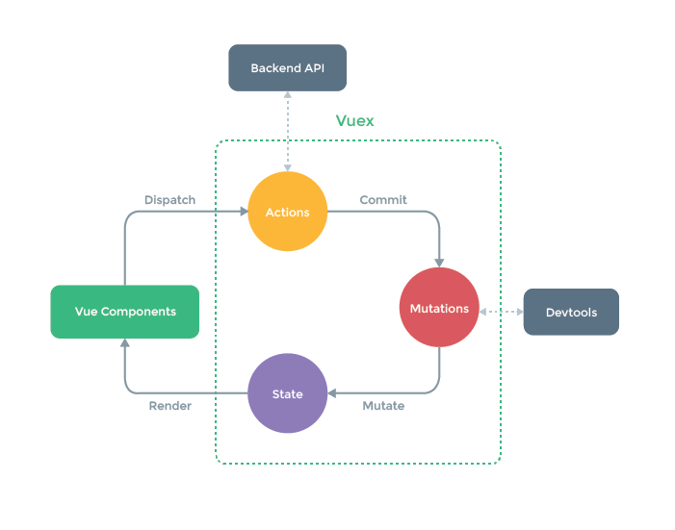
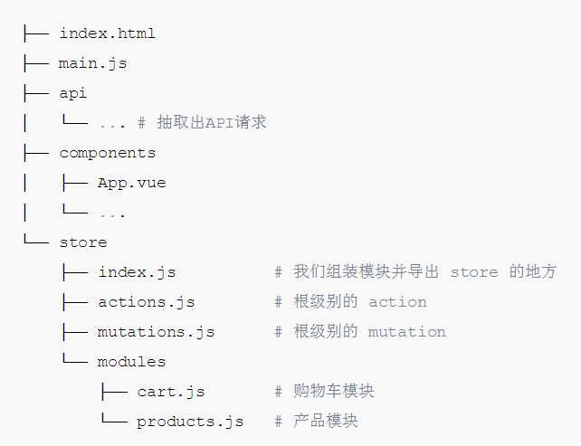
Vue 全家桶 · Vuex
State --- 单一状态树
Getters --- 可作为 State 的计算属性(ep. 过滤)
Mutations --- 改变 store 中状态的唯一方法
Actions --- 可提交 mutation, 而不是直接变更状态
Modules --- 将 store 分为模块
推荐Chrome 插件: vue-devtools
18 / 24

Slide 22
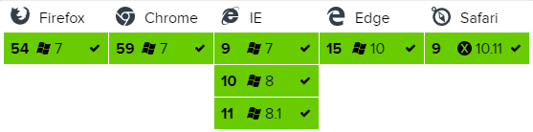
Vue 全家桶 · axios
# Vue-resource axios
Axios 是一个基于 promise 的 HTTP 库，可以用在浏览器和 node.js 中。
## 强大的拦截器:
//添加一个请求拦截器 axios.interceptors.request.use(function(config){
//在请求发出之前进行一些操作
return config;
},function(err){
//Do something with request error
return Promise.reject(error);
});
## 举个栗子:
axios.post('/user', {
firstName:'Fred', lastName:'Flintstone'
})
.then(function(res){
console.log(res);
})
.catch(function(err){
console.log(err);
});
//添加一个响应拦截器 axios.interceptors.response.use(function(config){
//在请求发出之前进行一些操作
return config;
},function(err){
//Do something with response error
return Promise.reject(error);
});
19 / 24

Slide 23
快速构建工程
# Vue-Cli 命令行工具
Vue.js 提供一个官方命令行工具，可用于快速搭建大型单页应用。该工具提供开箱即用的构建工具配置，带来现代化的前端开发流程。只需几分钟即可创建并启动一个带热重载、保存时静态检查以及可用于生产环境的构建配置的项目：
webpack - A full-featured Webpack + vue-loader setup with hot reload, linting, testing & css extraction.
webpack-simple - A simple Webpack + vue-loader setup for quick prototyping.
browserify - A full-featured Browserify + vueify setup with hot-reload, linting & unit testing.
browserify-simple - A simple Browserify + vueify setup for quick prototyping.
pwa - PWA template for vue-cli based on the webpack template
simple - The simplest possible Vue setup in a single HTML file
$ npm install vue-cli -g
$ vue init <template-name> <project-name>
$ cd <project-name>
$ npm install
$ npm run dev
JUST DO IT !
20 / 24

Slide 24
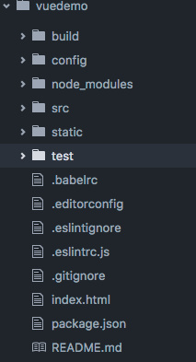
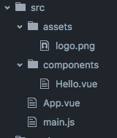
快速构建工程
# 工程目录解析
目录/文件 | 说明
build | Webpack 配置项，工程编译成果物…
config | 配置目录
node_modules | 工程依赖模块
src | 开发目录
static | 资源目录(图片，字体 …)
test | 初始测试目录
.xxxx文件 | 一些配置文件，包括语法配置，git配置等
index.html | 首页入口文件
package.json | 项目配置文件
README.md | Markdown 文件
Talking is cheap, show me your code.
21 / 24

Slide 25
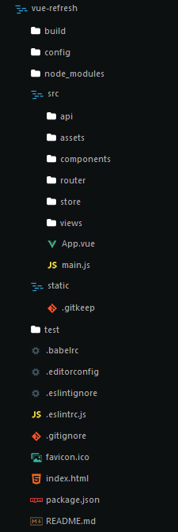
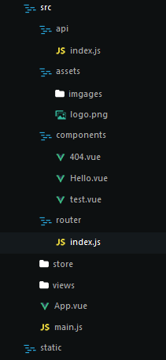
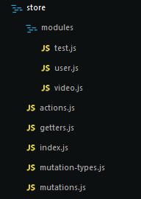
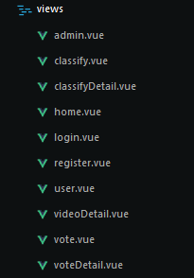
个人项目解析
重构
优化
推翻
22 / 24

Slide 26





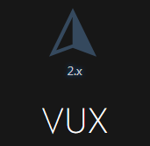





Awesome-Vue
# 资源汇总 Github
## 组件库
## Vue.js 学习推荐
饿了么FED
segmentfault
23 / 24

Slide 27
Think More …
思考: Vue实例的生命周期?
思考: 虚拟 DOM (Virtual DOM) 是什么? 如何实现? 有什么优势和劣势?
思考: 动态渲染的任意 HTML 可能会非常危险，因为它很容易导致 XSS 攻击？？？
思考: 当我们想要在数据变化响应时,执行异步操作或开销较大的操作,应该用哪个属性?
思考: 所有的 Vue 组件实质上就是被扩展的 Vue 实例。
思考: 多个组件共享状态的时候呢？
24 / 24

Slide 28

Thank You!
THANK YOU！
By 叶潘孟
2017/07/24

